Slide 1
Uključenost roditelja u
rad katoličkih škola
Trajna formacija stručnih službi katoličkih škola u RH, 8. studenog 2024., Zagreb
Notes:
1
Trajna formacija stručnih službi katoličkih škola u RH, 8. studenog 2024., Zagreb

Slide 2
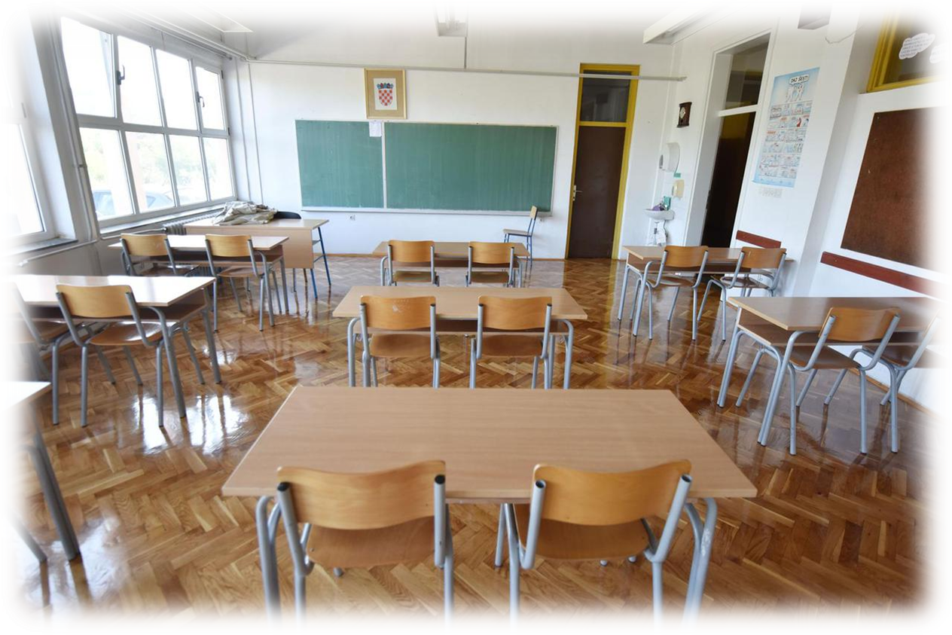
Vidimo značenje koje slici pridajemo
Trajna formacija stručnih službi katoličkih škola u RH, 8. studenog 2024., Zagreb
Notes:
2
Pozvala bih Vas da na trenutak pogledate ovu sliku i da promislite što ona predstavlja za Vas?
Može li netko podijeliti svoje promišljanje …
Mi vidimo ZNAČENJE koje pridajemo slici
Trajna formacija stručnih službi katoličkih škola u RH, 8. studenog 2024., Zagreb

Slide 3
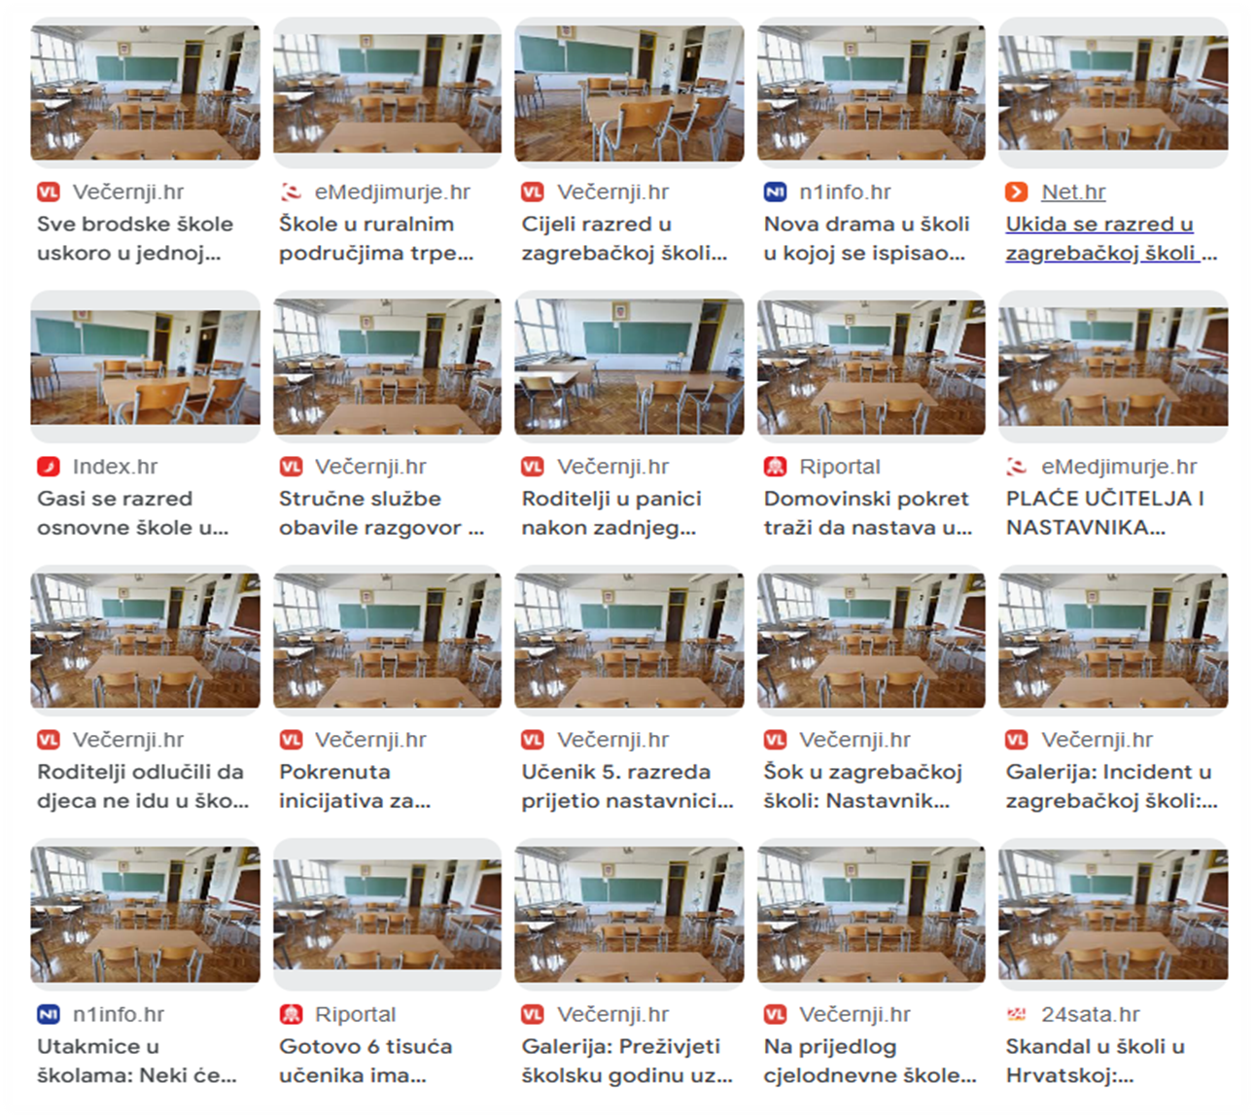
Trajna formacija stručnih službi katoličkih škola u RH, 8. studenog 2024., Zagreb
Notes:
3
Trajna formacija stručnih službi katoličkih škola u RH, 8. studenog 2024., Zagreb

Slide 4
Suvremeni kontekst odgoja i obrazovanja
suočavamo se s brojnim zahtjevima i izazovima
odgoj mladih generacija najvažniji je i najteži posao
odgojna dimenzija je teška zadaća,
ona nadilazi moći čovjeka
Trajna formacija stručnih službi katoličkih škola u RH, 8. studenog 2024., Zagreb
Notes:
4
Trajna formacija stručnih službi katoličkih škola u RH, 8. studenog 2024., Zagreb

Slide 5
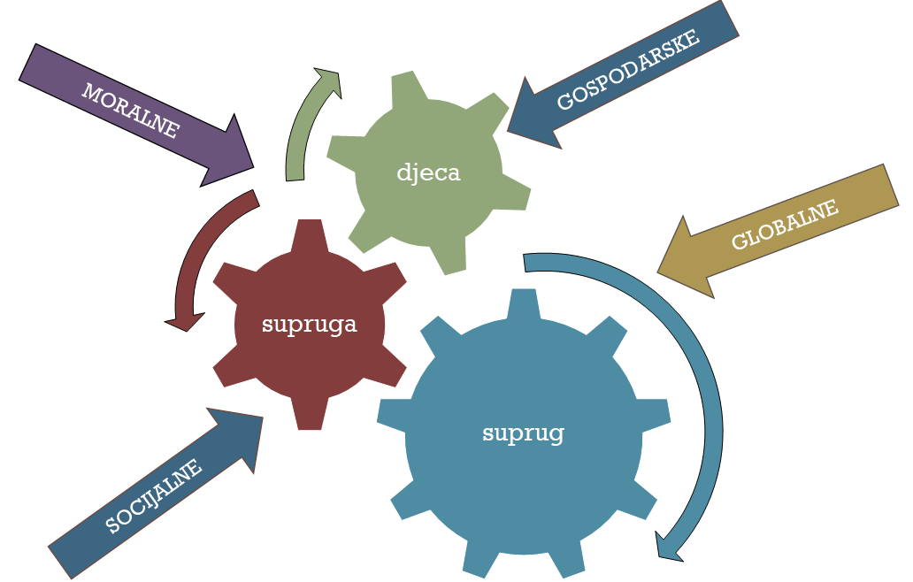
Suvremeni kontekst obitelji i odgoja
Kako odgovoriti na
potrebe suvremenog odgoja danas?
Trajna formacija stručnih službi katoličkih škola u RH, 8. studenog 2024., Zagreb
Notes:
5
Sve promjene
globalne, gospodarske, socijalne, moralne)
dovode do promjena u obiteljiŽivotne filozofije individualizma i
mogućnosti slobode izbora
mijenjaju uloge muškarca, žene, djeteta
– dovodi do promjene u roditeljskim oblicima života i interpersonalnim odnosima
Trajna formacija stručnih službi katoličkih škola u RH, 8. studenog 2024., Zagreb

Slide 6
Suvremeni kontekst obitelji i odgoja
promjenama u roditeljskim oblicima života
Postmoderna je promijenila pogled na obitelj,
gleda se kultura individualizma, a vrlo malo na dobrobit drugih ljudi
Model i „sindrom” nedostatak vremena posljedično vodi
nedostatku emocionalne topline, suradnje, kontrole,
nemogućnosti stjecanja obiteljskih i temeljnih moralnih vrijednosti
i sličnih vrijednosti koje su uvelike potrebne u obitelji, ali i svijetu
Trajna formacija stručnih službi katoličkih škola u RH, 8. studenog 2024., Zagreb
Notes:
6
Trajna formacija stručnih službi katoličkih škola u RH, 8. studenog 2024., Zagreb

Slide 7
Suvremeni kontekst obitelji i odgoja
Temeljna promjena –
nedostatak povjerenja u institucije i druge ljude
Vrijeme u kojem živimo, sa svojim izazovima,
može se činiti kao vrijeme izgubljenosti!
papa Ivan Pavao II.
U izgradnji osobnosti djeteta - obitelj i škola imaju najznačajniju odgojnu ulogu
(Matijević, Bilić i Opić 2016.)
Trajna formacija stručnih službi katoličkih škola u RH, 8. studenog 2024., Zagreb
Notes:
7
Trajna formacija stručnih službi katoličkih škola u RH, 8. studenog 2024., Zagreb

Slide 8
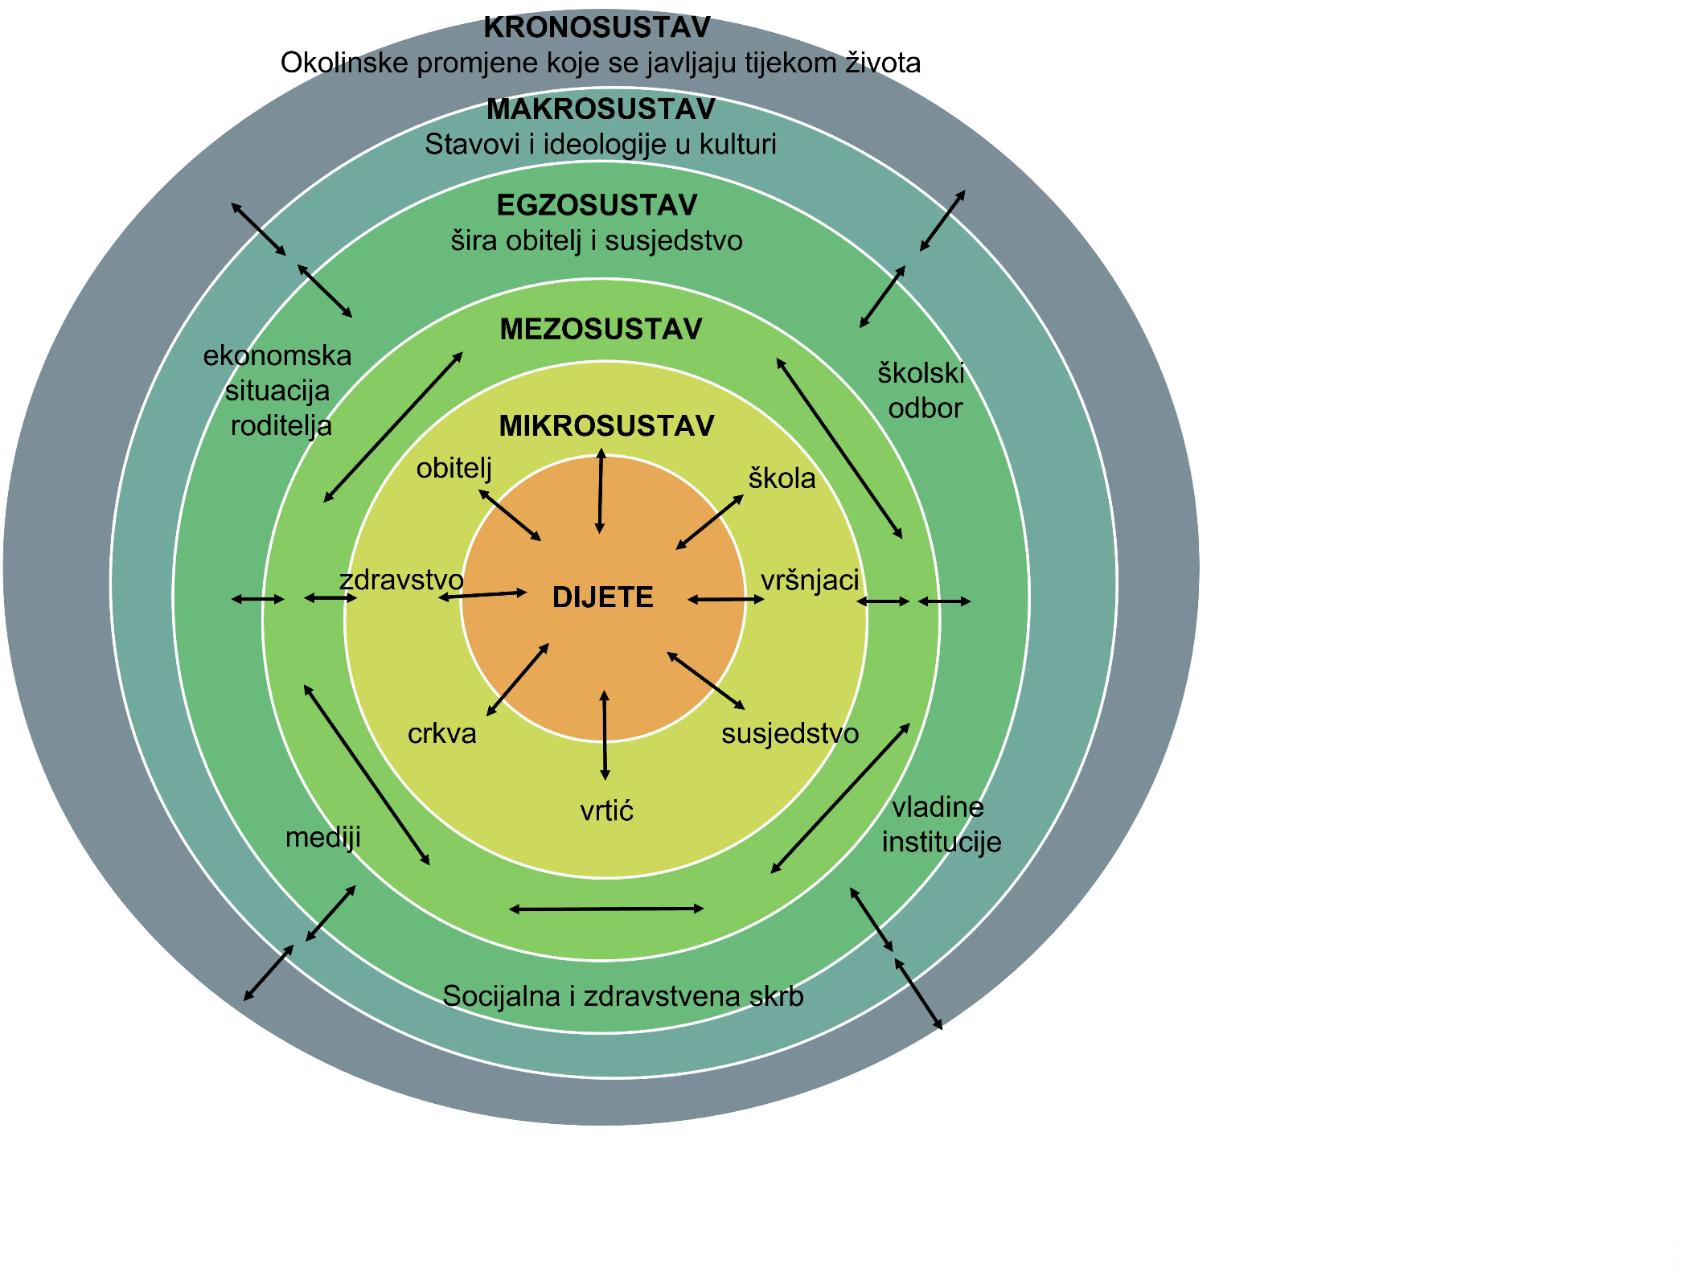
Suradnja obitelji i škole
Shematski prikaz teorije ekoloških sustava U. Bronfenbrennera
Trajna formacija stručnih službi katoličkih škola u RH, 8. studenog 2024., Zagreb
Notes:
8
Suvremeno doba
iziskuje kvalitetne partnerske odnose među učenicima, roditeljima i školom
Trajna formacija stručnih službi katoličkih škola u RH, 8. studenog 2024., Zagreb

Slide 9
Partnerstvo škole i roditelja
Roditelji imaju pravo i odgovornost štiti dijete,
ali stručnjaci unutar školskih i drugih sustava također imaju
važnu ulogu u osiguravanju cjelokupne dobrobiti djeteta
Trajna formacija stručnih službi katoličkih škola u RH, 8. studenog 2024., Zagreb

Slide 10
Uključenost roditelje u školski život djeteta
u odgojno - obrazovnim organizacijama koje žele biti djelotvorne
roditelji su pozvani sudjelovati u životu škole ne samo zbog
izravne odgojne odgovornosti, nego i zbog izvršavanja
zajedničke odgovornosti u kvalitetnom i učinkovitom odgoju
krucijalan čimbenik partnerskog odnosa čini aktivna roditeljska uključenost u obrazovanje djeteta
ovaj konstrukt promiče akademski, socijalni i emocionalni razvoj djece
uključenost roditelja povezana je s učinkovitošću same škole
(Čilić, 2017.)
Trajna formacija stručnih službi katoličkih škola u RH, 8. studenog 2024., Zagreb
Notes:
10
Trajna formacija stručnih službi katoličkih škola u RH, 8. studenog 2024., Zagreb

Slide 11
Uključenost roditelja u školski život djeteta
Uključenost roditelja u obrazovanje
kompleksan, višedimenzionalan konstrukt koji uključuje mnoštvo roditeljskih aktivnosti
i ponašanja vezanih uz cjelokupni proces obrazovanja i učenja djeteta, a koja se
manifestiraju u školi i izvan škole (Hoover-Dempsey i Sandler, 1997.; Epstein, 2008.;
Pomerantz, Moorman i Cheung, 2012.)
važnost roditeljske uključenosti prepoznata je u Europi kroz udruženje (EPA)
koje obuhvaća 150 milijuna roditelja, a cilj je uključenost roditelja u odluke koje donosi
škola, prikupljanje i diseminaciju informacija te poticanje inovacija u sustavu (Salamon, 2018.)
na našim prostorima postoji malo autora koji se bave istraživanjem ove problematike
(Bošnjaković i Galeković, 2022.)
Trajna formacija stručnih službi katoličkih škola u RH, 8. studenog 2024., Zagreb
Notes:
11
Trajna formacija stručnih službi katoličkih škola u RH, 8. studenog 2024., Zagreb

Slide 12
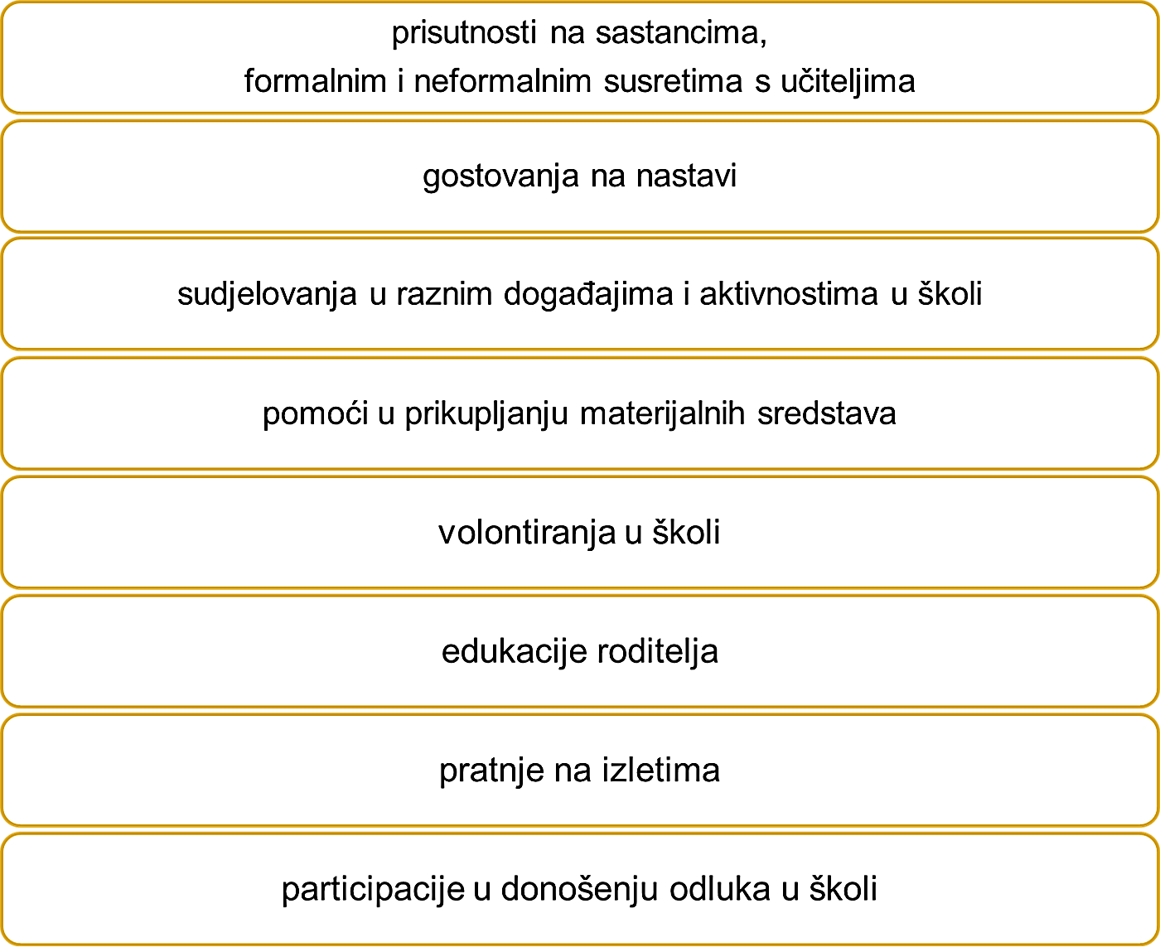
Roditeljska uključenost – u školi
Trajna formacija stručnih službi katoličkih škola u RH, 8. studenog 2024., Zagreb
Notes:
12
Trajna formacija stručnih službi katoličkih škola u RH, 8. studenog 2024., Zagreb

Slide 13
Roditeljska uključenost - izvan škole
aktivnosti vezane za razvoj školskih znanja/ vještina djeteta
aktivnosti poticanja učenja koje nisu direktno vezane uz školski rad
nadgledanje i pomoć u izvršavanju zadaća
stvaranje kognitivno stimulirajućega obiteljskog okruženja
pomoć u učenju i planiranju učenja
osiguravanje edukativnih materijala, uključivanje djeteta u stvaralačke aktivnosti, poticanje kreativnosti i sl.
pomoć u organizaciji vremena
aktivnosti učenja izvan obiteljskoga doma
aktivnosti razvijanja jezičnih vještina
diskusije i komunikacija roditelja i djece o školskim pitanjima
posjeti kulturnim ustanovama, istraživanje prirode
Notes:
13
Trajna formacija stručnih službi katoličkih škola u RH, 8. studenog 2024., Zagreb

Slide 14
Dobrobiti uključenosti roditelja u obrazovanje
pozitivan utjecaj
na školski uspjeh i
cjelokupni razvoj
Uspješnost u učenju i svladavanju raznih gradiva
samopouzdaniji,
osjećaj učinkovitosti,
pozitivna percepcija o vlastitim kompetencijama
razvijaju pozitivne
stavove prema učenju, obrazovanju, učiteljima i školi
.
bolje razumijevanje rada djeteta, učitelja i škole
razvoj povjerenje u učitelje i školu
veći osjećaj osjetljivosti i odgovornosti za socijalne, emocionalne i kognitivne potrebe
svjesnost teških strana roditeljstva te osjećaj potpore škole i drugih roditelja
bolja školska
klima
školama se osigurava potpora
od strane roditelja i obitelji iz lokalne zajednice
veće poštovanje prema dobrim stranama obitelji i različitostima učenika
bolja reputaciju u javnosti i pozitivni stavove roditelja
o školi
Trajna formacija stručnih službi katoličkih škola u RH, 8. studenog 2024., Zagreb
Notes:
14
Trajna formacija stručnih službi katoličkih škola u RH, 8. studenog 2024., Zagreb

Slide 15
Uključenost roditelja u rad katoličke škole
Katoličke škole
kao mjesta evangelizacije, cjelovitog odgoja, inkulturacije i učenja o životnom dijalogu između mladih i različitih religija i društvenih okruženja u rad implementiraju sustav vrijednosti koji je važan za cjelovit rast i oblikovanje osobe temeljen na kršćanskoj antropologiji
papa Ivan Pavao II.
konstitutivni je element identiteta svake katoličke škole koji je potreban zbog
kvalitetnog i učinkovitog odgoja
Trajna formacija stručnih službi katoličkih škola u RH, 8. studenog 2024., Zagreb
Notes:
15
Trajna formacija stručnih službi katoličkih škola u RH, 8. studenog 2024., Zagreb

Slide 16
Uključenost roditelja u rad katoličke škole
Istraživanja u svijetu
katoličke škole češće imaju dobre odnose s roditeljima nego u drugim školama
12 % je veća vjerojatnost da će imati odlične ili vrlo dobre odnose s roditeljima (Morris, 2010.)
Istraživanja u Hrvatskoj – osnovne škole
zadovoljstvo roditelja radom katoličkih škola vrlo visoko (M=4,5; SD=1,11)
zadovoljniji roditelji koji su aktivnije uključeni u rad škole, s više djece u školi,
obrazovaniji roditelji i oni čija su djeca aktivnije uključena u izvanškolske aktivnosti
roditelji uključenost u rad katoličkih škola procjenjuju vrlo dobrom (M=4,3; SD=1,11)
gostovanje na nastavi, sudjelovanje u aktivnostima i događajima u školi, humanitarne akcije (Matković, Aladrović – Slovaček, 2024.)
Istraživanja u Hrvatskoj – srednje škole
suradnja s roditeljima se odvija na osnovnoj razini, ali je nadopunjena druženjem s roditeljima,
različitim edukativnim radionicama i okupljanjima, sudjelovanjem u organizaciji priredbi i
humanitarnih akcija (Vukoja, 2021.)
Trajna formacija stručnih službi katoličkih škola u RH, 8. studenog 2024., Zagreb
Notes:
16
Trajna formacija stručnih službi katoličkih škola u RH, 8. studenog 2024., Zagreb

Slide 17
Otežavajući čimbenici roditeljske uključenosti u obrazovanje
U Hrvatskoj je konstrukt roditeljske uključenosti nedostatno istražen i
nedovoljno implementirana u školskoj praksi
(Sušanj Gregorović, 2017.)
Istraživanja često pronalaze jaz između važnosti koja se pripisuje roditeljskom
angažmanu i radnji potrebnih da se podupre taj angažman
(Goodall i suradnici, 2022.)
Crkvena retorika oko važnosti obitelji u odnosu na katoličke škole često nije razrađena
u praksi – razdvojenost između namjera i radnji
(Arthur, 1994.)
Trajna formacija stručnih službi katoličkih škola u RH, 8. studenog 2024., Zagreb
Notes:
17
Ako roditelji imaju želju sudjelovati u obrazovnaju njihova djeteta, ako su dokazane prednsoti koje takva suradnja ima, što koči njezino ostvarenje?
zašto se, unatoč rezultatima istraživanja koja pokazuju visoki interes roditelja za sve oblike suradnje sa školom, ali i činjenicom da je izuzetno važno da se roditelje uključi u proces unapređenja odgojno obrazovnog procesa, suradnja još uvijek odvija na tradiocionalana način.
Trajna formacija stručnih službi katoličkih škola u RH, 8. studenog 2024., Zagreb

Slide 18
Otežavajući čimbenici roditeljske uključenosti u obrazovanje
Tri kategorije izazova
Interpersonalani
Logistički
Izazovi na razini sustava
„agresivac”
„tužibaba”
„pacijent”
(Brdar i Rijavac, 1998.)
Trajna formacija stručnih službi katoličkih škola u RH, 8. studenog 2024., Zagreb
Notes:
18
3 kategorije izazova koji se mogu ispriječiti između kvalitetnih odnosa obitelji i škole:
Interpersonalni
(vezani uz individualnu osobnost roditelja ili djelatnika škole)
Logistički
(vremenska ograničenja (poslovne obveze, privatne obveze)
Izazovi na razini sustava
(nedostatak stručnog usavršavanja u području stjecanja kompetencija za djelotvornu suradnju s roditeljima)
Trajna formacija stručnih službi katoličkih škola u RH, 8. studenog 2024., Zagreb

Slide 19
Otežavajući čimbenici roditeljske uključenosti u obrazovanje
Izazovi
iskrivljena uvjerenja
nesposobnost upravljanja vlastitim osjećajima
negativna iskustva („agresivac”, „tužibaba”, „pacijent”)
roditeljska nepristupačnost
socijalne prilike
negativan stav roditelja prema školi
sumnja u rješavanje zajedničkog problema
75 % ne koristi mogućnosti
Razlog između teorije i prakse roditeljske uključenosti u obrazovanje
djelomično je uzrokovan stavovima učitelja, psihologa i pedagoga
(Hornby, 2011)
Trajna formacija stručnih službi katoličkih škola u RH, 8. studenog 2024., Zagreb
Notes:
19
3 kategorije izazova koji se mogu ispriječiti između kvalitetnih odnosa obitelji i škole:
Interpersonalni
(vezani uz individualnu osobnost roditelja ili djelatnika škole)
Logistički
(vremenska ograničenja (poslovne obveze, privatne obveze)
Izazovi na razini sustava
(nedostatak stručnog usavršavanja u području stjecanja kompetencija za djelotvornu suradnju s roditeljima)
Trajna formacija stručnih službi katoličkih škola u RH, 8. studenog 2024., Zagreb

Slide 20
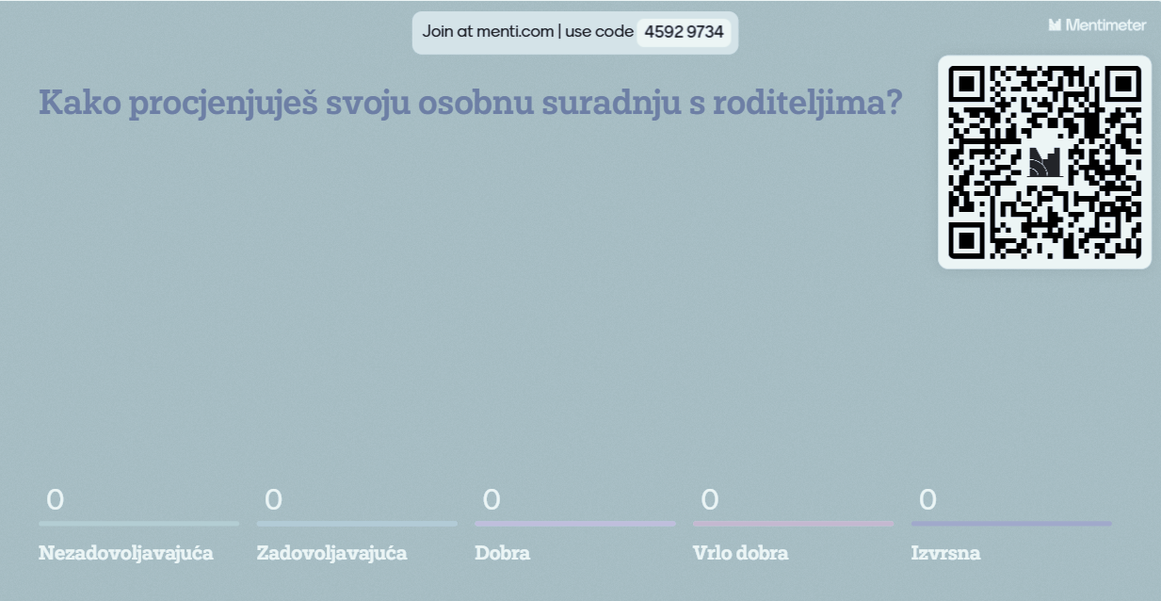
A kakav je naš stav prema suradnji s roditeljima?
A što je s nama?
Kakav je naš stav prema suradnji s roditeljima?
MENTIMETAR
https://www.mentimeter.com/app/presentation/n/alh55dkiw5mquvzshc57muei6j71cfg8/edit?question=muhu11xqcf3c
Trajna formacija stručnih službi katoličkih škola u RH, 8. studenog 2024., Zagreb
Notes:
20
3 kategorije izazova koji se mogu ispriječiti između kvalitetnih odnosa obitelji i škole:
Interpersonalni
(vezani uz individualnu osobnost roditelja ili djelatnika škole)
Logistički
(vremenska ograničenja (poslovne obveze, privatne obveze)
Izazovi na razini sustava
(nedostatak stručnog usavršavanja u području stjecanja kompetencija za djelotvornu suradnju s roditeljima)
Trajna formacija stručnih službi katoličkih škola u RH, 8. studenog 2024., Zagreb

Slide 21
Stav stručnih suradnika prema suradnji s roditeljima
<
Istraživanje provedeno u hrvatskim osnovnim školama pokazalo
22 % stručnih suradnika svoju suradnju s roditeljima ocjenilo – veoma dobro
u puno većem postotku vrlo dobro ocjenili suradnju s ravnateljem, učiteljima i učenicima
(Margetić i Kapac, 1992)
A što je s nama?
Kakav je naš stav prema suradnji s roditeljima?
MENTIMETAR
Trajna formacija stručnih službi katoličkih škola u RH, 8. studenog 2024., Zagreb
Notes:
21
3 kategorije izazova koji se mogu ispriječiti između kvalitetnih odnosa obitelji i škole:
Interpersonalni
(vezani uz individualnu osobnost roditelja ili djelatnika škole)
Logistički
(vremenska ograničenja (poslovne obveze, privatne obveze)
Izazovi na razini sustava
(nedostatak stručnog usavršavanja u području stjecanja kompetencija za djelotvornu suradnju s roditeljima)
Trajna formacija stručnih službi katoličkih škola u RH, 8. studenog 2024., Zagreb

Slide 22
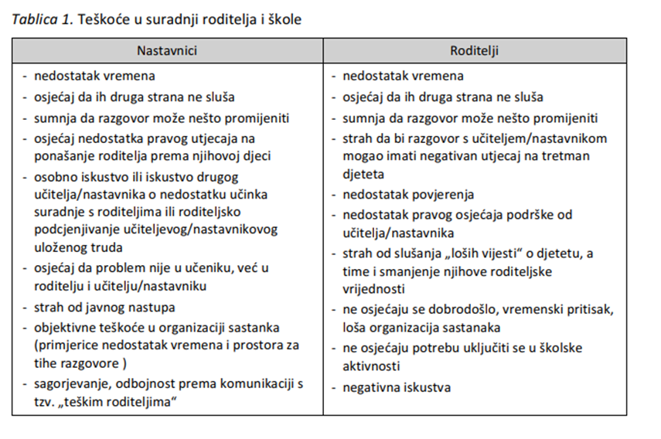
Otežavajući čimbenici na razini sustava
skrivanje iza profesionalne fasade kompetencija nije korisno za stvaranje dobrog odnosa
suradnici moraju roditeljima prenijeti svoje stavove iskrenosti, poštovanja i empatije
Trajna formacija stručnih službi katoličkih škola u RH, 8. studenog 2024., Zagreb
Notes:
22
Trajna formacija stručnih službi katoličkih škola u RH, 8. studenog 2024., Zagreb

Slide 23
Uključenost roditelja u rad katoličkih škola
Kvalitetan odnos
Uzajamno povjerenje
Obazrivost
osjetljivost
Integritet
Ukoliko neki element izostaje nemoguće govoriti o dimenziji kvalitetnog odnosa
Trajna formacija stručnih službi katoličkih škola u RH, 8. studenog 2024., Zagreb
Notes:
23
Integritet sposobnost održavanje dostojanstva – kako osobnog tako i dostojanstva drugih ljudi
Trajna formacija stručnih službi katoličkih škola u RH, 8. studenog 2024., Zagreb

Slide 24
Uključenost roditelja u rad katoličkih škola
7 skrbnih navika kojima unaprjeđujemo ljudske odnose:
1. slušanje i uvažavanje
2. podržavanje
3. ohrabrivanje
4. poštovanje
5. vjerovanje
6. prihvaćanje
7. stalno pregovaranje o onome u čemu se ne slažemo
Trajna formacija stručnih službi katoličkih škola u RH, 8. studenog 2024., Zagreb
Notes:
24
Trajna formacija stručnih službi katoličkih škola u RH, 8. studenog 2024., Zagreb

Slide 25
Karakteristike koje bi trebali imati u odnosu prema roditeljima:
razumijevanja za roditelje
suradnja s roditeljima kroz razne aktivnosti
dostupnost roditeljima i briga o onome što roditelj kaže
iskrenost i otvorenost u odnosu
stav iskrenosti, poštovanja i empatije
realističan i optimističan - istovremeno
isprika i oprost
Trajna formacija stručnih službi katoličkih škola u RH, 8. studenog 2024., Zagreb
Notes:
25
Trajna formacija stručnih službi katoličkih škola u RH, 8. studenog 2024., Zagreb

Slide 26
Umjesto zaključka
Zajedno s roditeljima nastojmo biti veliki duhom te
svjedočeći toplinu dobrote i ljubavi,
pristupajmo jedni drugima s povjerenjem kako bismo ostvarili
misiju katoličke škole – razvoj cjelovite osobe!
Školama su potrebni roditelji suradnici, aktivni sudionici u radu škole. Zajedno s roditeljima nastojmo biti veliki duhom te svjedočeći toplinu dobrote i ljubavi, pristupajmo jedni drugima s povjerenjem kako bismo ostvarili cilj katoličke škole – razvoj osobe djeteta/učenika.
Trajna formacija stručnih službi katoličkih škola u RH, 8. studenog 2024., Zagreb
Notes:
Katoličkim školama je potrebna aktivna uključenost roditelja
u rad škole.

